Slide 1
TRƯỜNG THCS MỸ HIỆP
TỔ KHOA HỌC TỰ NHIÊN
BÀI 16: ÁP SUẤT
GIÁO VIÊN: PHAN TƯỜNG NHÂN

Slide 2
KIỂM TRA BÀI CŨ
Câu 1:Phát biểu định luật Acsimet, viết công thức, chú thích đơn vị.
Câu 2: Ba quả cầu có cùng thể tích, quả cầu 1 làm bằng nhôm, quả cầu 2 làm bằng đồng, quả cầu 3 làm bằng sắt. Nhúng chìm cả 3 quả cầu vào trong nước. Lực đẩy Acsimet tác dụng lên quả cầu nào lớn nhất?
A. Quả cầu đồng.
B. Quả cầu sắt.
C. Quả cầu nhôm.
D. Lực đẩy Acsimét tác dụng lên 3 quả cầu như nhau.

Slide 3
Câu 3
? Một quả cầu bằng sắt treo vào 1 lực kế ở ngoài không khí lực kế chỉ 1,7 N. Nhúng chìm quả cầu vào nước thì lực kế chỉ 1,2 N. Lực đẩy Acsimet có độ lớn là:
A.
1,7 N.
B.
1,2 N.
C.
2,9 N.
D.
0,5 N.

Slide 4
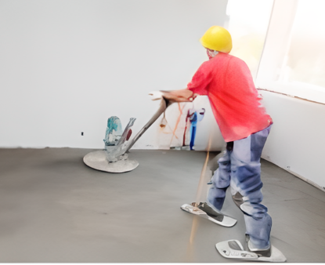
Câu hỏi khởi động: Khi láng sân xi măng, vữa trên sân chưa khô hẳn, nếu đi trực tiếp trên đó thì sẽ để lại các vết chân lún sâu. Để tránh hỏng mặt sân, người ta thường đặt những tấm ván trên mặt sân để đi trên đó. Vì sao người ta lại làm như vậy ?

Slide 5
Bài 16: ÁP SUẤT

Slide 6
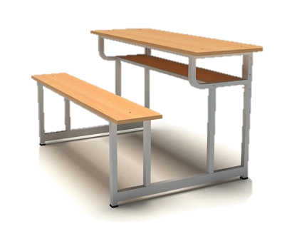
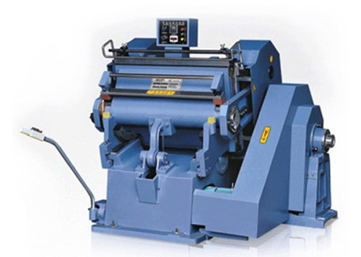
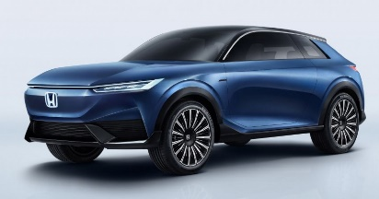
I. ÁP LỰC
Lực của ô tô trong bãi đỗ xe, bàn ghế trong lớp học, máy móc trong nhà xưởng tác dụng lên mặt sàn một lực ép. Lực ép này có phương như thế nào?
Những lực ép này có phương vuông góc với mặt bị ép

Slide 7
Bài 16: ÁP SUẤT
I. Áp lực:
Áp lực là lực ép có phương vuông góc với mặt bị ép


Slide 8
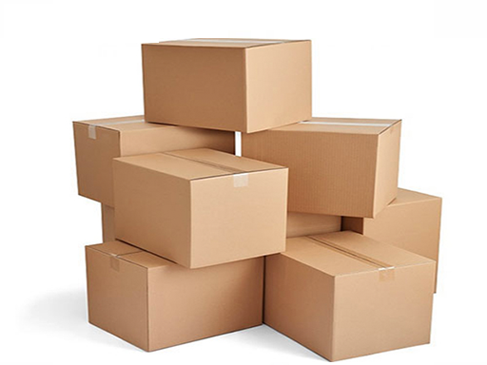
CHỦ ĐỀ 3: KHỐI LƯỢNG RIÊNG VÀ ÁP SUẤT
Bài 16: ÁP SUẤT
?1. Nêu một số ví dụ về áp lực trong thực tế.
•Người đứng trên bàn, đè lên bàn 1 áp lực qua 2 bàn chân.
•Xe ô tô chạy trên đường đè lên mặt đường 1 áp lực.
•Dùng búa đóng đinh.
•Hòn đá trên mặt đất.
•Kiện hàng trên ô tô
•Vật để trên bàn

Slide 9
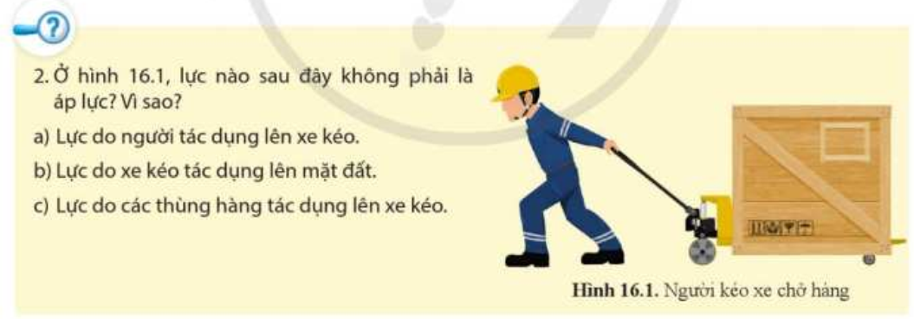
a) Lực do người tác dụng lên xe kéo - không phải áp lực, do không có diện tích bị ép
b) Lực do xe kéo tác dụng lên mặt đất - là áp lực vì lực của xe kéo tác dụng lên mặt đường có phương vuông góc với mặt đường, diện tích bị ép là mặt đường
c) Lực do các thùng hàng tác dụng lên xe kéo – là áp lực vì lực do các thùng hàng tác dụng lên xe có phương vuông góc với sàn xe, diện tích bị ép là sàn xe.

Slide 10
? Tại sao khi một em bé đứng lên chiếc đệm (nệm) thì đệm lại bị lún sâu hơn khi người lớn nằm trên nó?
Nguyên nhân: là do tác dụng của áp lực phụ thuộc vào áp lực và diện tích mặt bị ép (diện tích mặt bị ép càng nhỏ thì tác dụng của áp lực càng lớn)

Slide 11
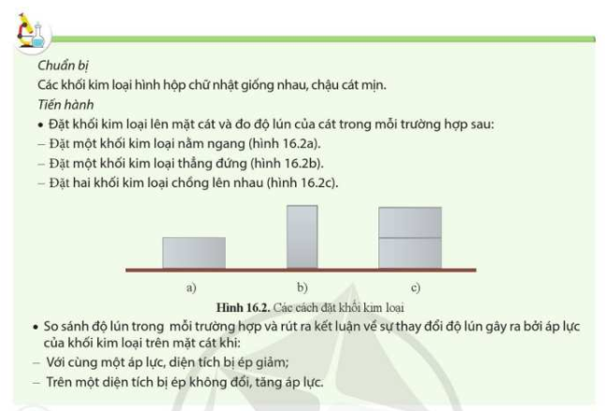
II. ÁP SUẤT

Slide 12
Áp lực (F) | Diện tích bị ép (S) | Độ lún (h)
F_{b .....}F_{a} | S_{b} ....S_{a} | h_{b} ... h_{a}
F_{c} ...F_{a} | S_{c} ... S_{a} | h_{c} ... h_{a}
Điền dấu thích hợp vào …trong mỗi trường hợp và rút ra kết luận.

Slide 13
Áp lực (F) | Diện tích bị ép (S) | Độ lún (h)
F_{b} = F_{a} | S_{b} <S_{a} | h_{b} > h_{a}
F_{c} >F_{a} | S_{c} = S_{a} | h_{c} > h_{a}
Nhận xét:
Cùng độ lớn của áp lực như nhau, nếu diện tích bị ép càng nhỏ thì tác dụng của áp lực càng lớn.
Cùng diện tích bị ép như nhau, nếu độ lớn của áp lực càng lớn thì tác dụng nó càng lớn.
⇨ Kết luận: Tác dụng của áp lực (áp suất) phụ thuộc vào độ lớn của áp lực F và diện tích bị ép S

Slide 14
II. ÁP SUẤT
*Áp suất:Áp suất được tính bằng áp lực tác dụng lên một đơn vị diện tích mặt bị ép.
*Công thức tính Áp suất:
Áp suất=áp lực / diện tích mặt bị ép
Hay $p=\frac{F}{S}$trong đó:
- p là: áp suất ; F là: áp lực ; S là diện tích mặt bị ép
*Đơn vị đo áp suất là: paxcan
ký hiệu Pa (1pa= 1N/m²)
*Ngoài ra còn có các đơn vị thường dùng như:
- bar (1 bar = 100 000 Pa)
- atmosphere kí hiệu: atm (1 atm = 101 300 Pa)
- milimet thủy ngân kí hiệu: mmHg (1mmHg=133,3 Pa)
*Để đo áp suất,chúng ta dùng áp kế

Slide 15
II. ÁP SUẤT
 Áp suất được tính bằng độ lớn của áp lực trên một đơn vị diện tích mặt bị ép.
Trong đó:
p = F: S p: áp suất (N/m²)
F: áp lực (N)
S: diện tích mặt bị ép (m²)
Đơn vị áp suất là pascal, kí hiệu Pa
1 Pa = 1 N/m²

Slide 16
?3. So sánh áp suất do khối kim loại tác dụng lên cát trong trường hợp ở hình 16.2a với 16.2b và 16.2c.

Slide 17
- Mối liên hệ giữa áp suất với áp lực và diện tích bị ép:
+ Cùng với một diện tích bị ép như nhau, áp lực càng lớn thì độ lún càng lớn hay áp suất càng lớn
+ Cùng với một độ lớn áp lực, diện tích bị ép càng lớn thì tác dụng của áp lực lên diện tích đó càng nhỏ hay áp suất càng nhỏ.
P₃>P₁ ; P₂>P₁

Slide 18
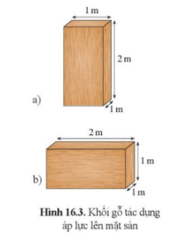
a, Diện tích mặt bị ép
1⋅1= 1 (m² )
Áp suất khối gỗ tác dụng lên mặt sàn là
p= F:S= 200:1= 200 (N/m²)
b, Diện tích mặt bị ép
1⋅2= 2 (m²)
Áp suất khối gỗ tác dụng lên mặt sàn là
p= F:S= 200:2= 100 (N/m²)
Đáp số: 200N/m² ; 100N/m²

Slide 19
CHỦ ĐỀ 3: KHỐI LƯỢNG RIÊNG VÀ ÁP SUẤT
Bài 16: ÁP SUẤT
III. TĂNG GIẢM ÁP SUẤT

Slide 20
III. Tăng giảm áp suất
- Trong một số trường hợp áp suất tác dụng lên mặt bị ép càng lớn thì lại càng có hại , khi đó chúng ta cần giảm áp suất. Trong một số trường hợp, ta lại cần tăng áp suất
- Để tăng áp suất tác dụng lên một mặt tiếp xúc chúng ta cần phải:
Giữ nguyên áp lực, giảm diện tích mặt bị ép
Giữ nguyên diện tích mặt bí ép, tăng áp lực
Đồng thời tăng áp lực, giảm diện tích mặt bị ép

Slide 21
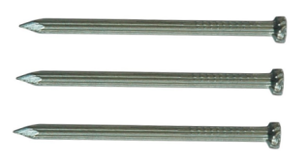
4.a) Vì sao các mũi đinh đều được làm nhọn (hình 16.4a)?
b) Vì sao phần lưỡi dao thường được mài mỏng (hình 16.4b)? Vì sao khi thái thức ăn, nhiều khi ta cần tăng lực tác dụng lên dao?
c) Vì sao khi làm phẳng nền nhà lát vữa xi măng, người thợ lại cần dùng giày đế phẳng và rộng (hình 16.4c)?
a, Mũi đinh đều được làm nhọn để làm giảm diện tích tiếp xúc nên tăng áp suất, nên dễ dàng đâm xuyên qua vật.

Slide 22
4.a) Vì sao các mũi đinh đều được làm nhọn (hình 16.4a)?
b) Vì sao phần lưỡi dao thường được mài mỏng (hình 16.4b)? Vì sao khi thái thức ăn, nhiều khi ta cần tăng lực tác dụng lên dao?
c) Vì sao khi làm phẳng nền nhà lát vữa xi măng, người thợ lại cần dùng giày đế phẳng và rộng (hình 16.4c)?
HD b, Phần lưỡi dao càng mỏng thì sẽ giảm được diện tích tiếp xúc khi cắt đồ vật, nhờ đó mà chỉ cần tác dụng một lực nhỏ cũng tạo ra một áp suất lớn nên dễ dàng có thể cắt, chặt.
c, Giày đế phẳng sẽ giảm áp lực lên bê mặt nền, rộng thì diện tích bị ép sẽ lớn dẫn đến áp suất thấp, nền xi măng sẽ không bị lún.

Slide 23
Ta có thể thay đổi áp suất tác dụng lên một diện tích mặt bị ép bằng cách nào?
 Có thể thay đổi áp suất tác dụng lên một diện tích mặt bị ép bằng cách thay đổi áp lực hoặc thay đổi diện tích mặt bị ép .

Slide 24
Giảm áp suất:
- Móng nhà phải xây rộng bản hơn tường để tăng diện tích mặt ép nhằm giảm áp suất tác dụng lên mặt đất.
-Bánh xe tăng để làm giảm độ lún của vật trên nền đất, người ta làm vật này có mặt tiếp xúc lớn
-Nồi áp suất mở van cho khí bay hết ra ngoài thì mới mở được nắp nồi
Tăng áp suất :
- Ống hút được làm nhọn để giảm diện tích bị ép nhằm tăng áp suất
- Đầu cọc nhọn để giảm diện tích bị ép giúp ta đóng cọc được dễ dàng hơn

Slide 25
Câu 1: Đơn vị đo áp suất là:
A. N/m²
B. N/m³
C. kg/m³
D. N

Slide 26
Câu 2: Muốn tăng áp suất thì:
B. tăng diện tích mặt bị ép và tăng áp lực.
A. Giảm diện tích mặt bị ép và tăng áp lực.
C. giảm diện tích mặt bị ép và giảm áp lực theo cùng tỉ lệ.
D. tăng diện tích mặt bị ép và giảm áp lực.

Slide 27
Câu 3: Đặt một bao gạo 60kg lên một ghế 4 chân có khối lượng 4kg. Diện tích tiếp xúc với mặt đất của mỗi chân ghế là 8cm². Áp suất mà gạo và ghế tác dụng lên mặt đất là:
m₁= 60kg
m₂= 4kg
S = 8cm².4= 32cm²
= 0,0032m²
P= 10m = F = 10.64= 640(N)
p = F/S = 640/ 0,0032
= 200000(N/m² )
A. 187 500 N/m²
B. 200 000 N/m
C. 100 000 N/m²
D. 200 000 N/m²

Slide 28
* Vận dụng
Nhiệm vụ về nhà:
Bài 1: Nêu ví dụ thực tế về biện pháp tăng giảm áp suất bằng cách thay đổi áp lực và diện tích mặt bị ép?
Bài 2: Giải thích vì sao ống hút cắm vào hộp sữa có một đầu nhọn?

